Slide 1

操作系统设计及实践
《操作系统原理》配套实验
信安系操作系统课程组
2023年11月

Slide 2
进程（二）：多进程与进程调度
操作系统设计实验系列（八）

Slide 3
一、实验目标
掌握多进程的实现机制
学会minix的中断重入处理过程
掌握系统调用、带优先级的进程调度实现方法
对应章节：第六章6.4、6.5、6.6

Slide 4
二、本次实验基本内容
扩展单进程到多进程，扩展中断处理程序支持进程之间的切换
优化中断重入的处理方法，响应并处理其他中断
实现一个获取时钟tick的系统调用
实现一个带优先级的进程调度

Slide 5
三、本次实验要解决的问题
在单进程的基础上如果高效扩展实现多进程？
画出以下关键技术的流程图：
初始化多进程控制块的过程、扩展初始化LDT和TSS
如何修改时钟中断来支持多进程调度，画出新的流程图。
系统调用的基本框架是如何的，应该包含哪些基本功能，画出流程图。
在获取时钟tick时，如何操控8253可编程计数器？
进程调度的框架是怎样的？优先级调度如何实现？
动手做：修改例子程序的调度算法，模拟实现一个多级反馈队列调度算法，并用其尝试调度多个任务。注意抢占问题，注意时间片问题。
思考题：从用户态进程读和写内核段的数据，看能否成功，是否会触发保护，并解释原因。

Slide 6
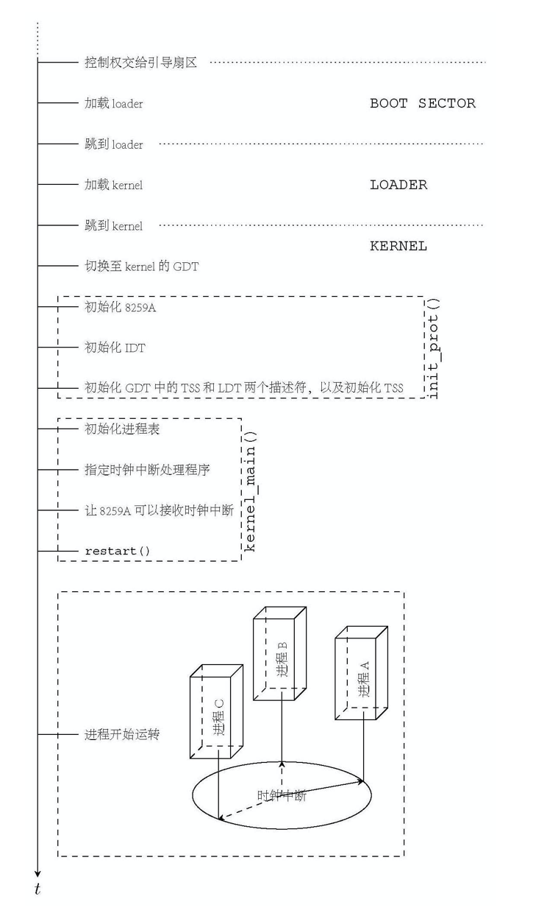
四、需要回顾了解的一些知识
多进程调度框架
如何实现引导扇区
Loader加载
Kernel加载
转换控制权给Kernel
初始化中断控制器
初始化进程管理模块
多进程调度

Slide 7
四、需要回顾了解的一些知识
2. 多进程的创建及调度方法
创建task_table任务表、定义各个任务的堆栈段以及总堆栈大小，定义任务执行体的函数以及声明
循环初始化进程表项，让进程表项与task_table中各个任务一一对应
修改时钟中断处理程序，循环切换中断后需要启动的进程。

Slide 8
四、需要回顾了解的一些知识
3. Minix中断重入处理方法
调用save函数保存进程状态，判断是否存在中断重入，并设置不同的返回地址。
操纵8259A，避免当前中断在执行时接收同类型的中断
发送EOI中断结束命令至8259A
打开中断，通过函数指针的方式调用中断处理函数，关闭中断
判断中断处理函数返回值是否为0，非0则需打开当前类型的中断，为0则直接ret，执行返回地址所指向的函数，并在函数中完成中断返回。

Slide 9
四、需要回顾了解的一些知识
4. get_tick系统调用
定义系统调用表，定义get_tick系统调用号以及对应的处理函数
定义get_tick系统调用所使用的中断号XX，初始化中断门描述符
将系统调用表中get_tick系统调用号赋值给eax，通过int XX指令进行系统调用
在中断处理程序中，调用save保存寄存器值（不使用eax），通过eax的值获取中断处理函数

Slide 10
四、需要回顾了解的一些知识
5. 进程调度中实现优先级
在进程体中指定优先级以及剩余的tick数量，初始时，剩余tick数量指定为优先级，每获得一次运行权，剩余tick减1
在进程调度程序中根据剩余tick数量选择需要切换的进程，剩余tick数量最大的进程获得运行权，各进程被调度次数比例与优先级比例不完全相符。
修改进程调度程序，让优先级大的进程先运行，直到剩余tick数量为0，再切换至其他进程运行，各进程被调度次数比例与优先级比例基本相符。

Slide 11
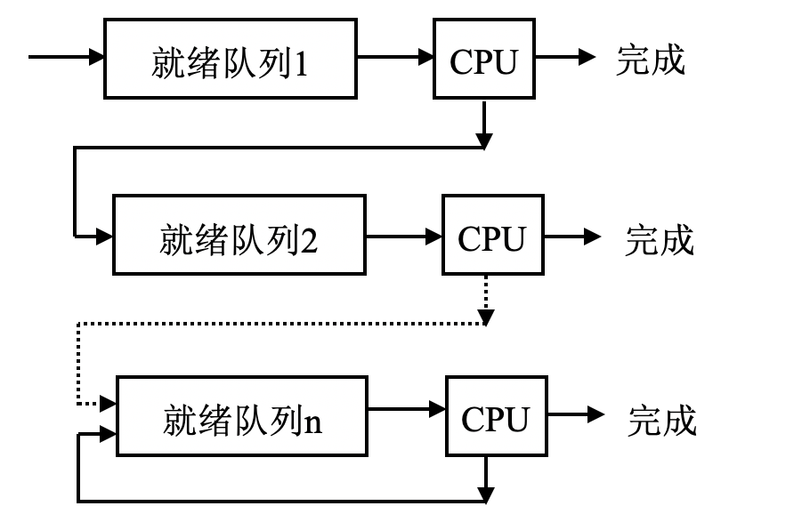
四、需要回顾了解的一些知识
6. 多级反馈队列

Slide 12
谢 谢！

